Slide 1
Галогены
Учитель химии
высшей категории:
Додина Надежда Леонидовна.
МАОУ СОШ № 172
Нижний Новгород

Slide 2
Содержание:
1. Нахождение в периодической системе.
2. Строение атома, изменение свойств.
3. История открытия, физические свойства.
4. Природные соединения.
5. Химические свойства.
6. Применение.
7. Биологическая роль.
8. Получение.
9. Заключение.
10. Литература.

Slide 3
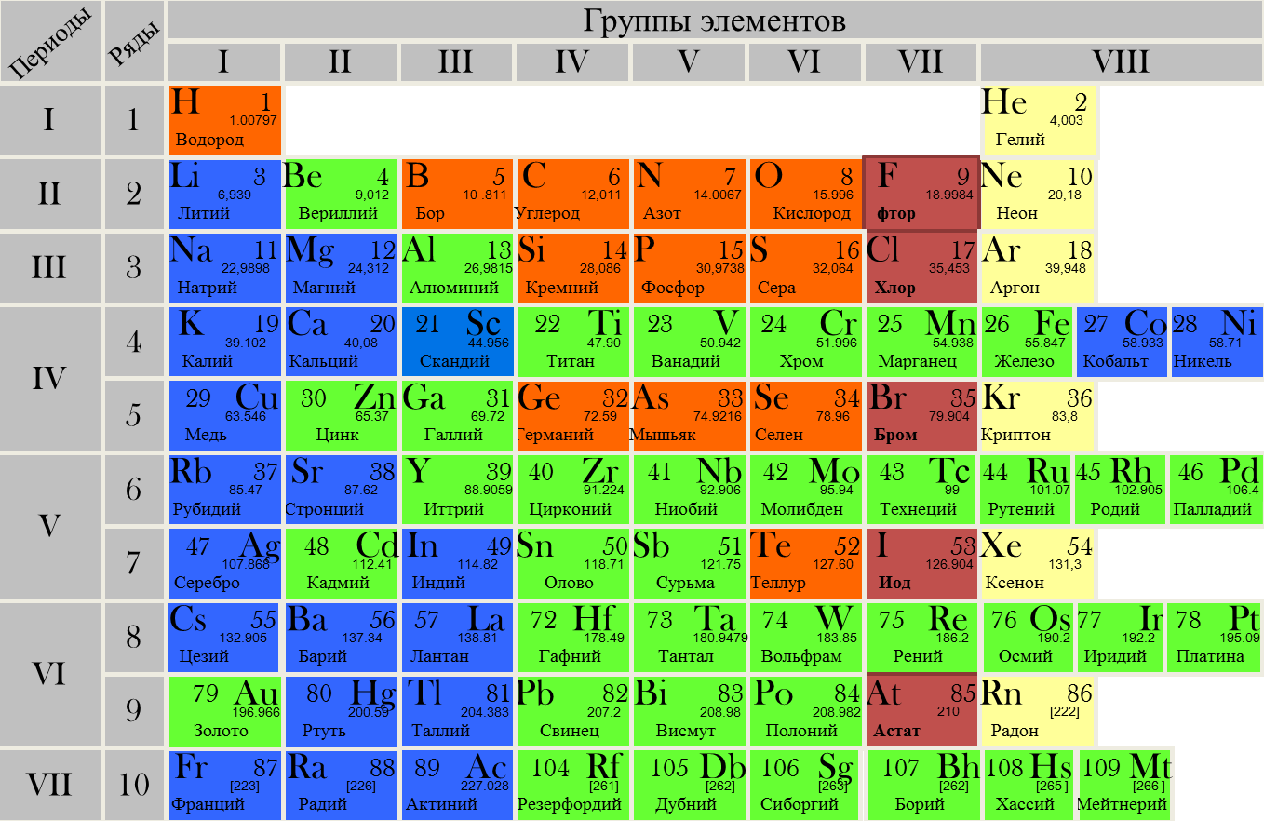
Периодическая система химических элементов Д.И.Менделеева
Группы элементов
Периоды
Ряды
I
II
III
IV
V
VI
VII
VIII
I
1
H
1
He
2
Водород
1.00797
Гелий
4,003
II
2
Li
3
Be
4
В
5
C
6
N
7
O
8
F
9
Ne
10
6,939
9,012
10 .811
12,011
14.0067
15.996
18.9984
20,18
Литий
Вериллий
Бор
Углерод
Азот
  Кислород
фтор
Неон
Na
11
Mg
12
Al
13
Si
14
P
S
Cl
Ar
III
3
15
16
17
18
22,9898
24,312
26,9815
28,086
30,9738
32,064
35,453
39,948
Натрий
Магний
Алюминий
Кремний
Фосфор
Сера
Хлор
Аргон
K
19
Ca
Sс
Ti
V
Cr
Mn
Fe
Co
Ni
20
21
22
23
24
25
26
27
IV
4
28
39.102
40,08
44.956
47.90
50.942
51.996
54.938
55.847
58.933
58.71
Калий
Кальций
Скандий
Титан
Ванадий
Хром
Марганец
Железо
Кобальт
Никель
Cu
Zn
Ga
Ge
As
Se
Br
35
Kr
5
29
30
31
32
33
34
36
Медь
63.546
65.37
69.72
72.59
74.9216
78.96
79.904
83,8
Цинк
Галлий
Германий
Мышьяк
Селен
Бром
Криптон
Rb
Sr
Y
Zr
Nb
Mo
Tс
Ru
37
38
39
40
41
42
Rh
Pd
43
V
6
44
45
46
85.47
87.62
88.9059
91.224
92.906
95.94
99
101.07
102.905
106.4
Рубидий
Стронций
Иттрий
Цирконий
Ниобий
Молибден
Технеций
Рутений
Родий
Палладий
Ag
Cd
In
Sn
Sb
Te
I
53
Xe
7
47
48
49
50
51
52
54
107.868
112.41
114.82
118.71
121.75
127.60
126.904
131,3
Серебро
Кадмий
Индий
Олово
Сурьма
Теллур
Иод
Ксенон
Cs
Ba
La
Hf
Ta
W
Re
Os
Ir
55
56
57
72
73
74
75
76
Pt
VI
8
77
78
Цезий
132.905
Барий
137.34
138.81
178.49
180.9479
183.85
186.2
190.2
192.2
195.09
Лантан
Гафний
Тантал
Вольфрам
Рений
Осмий
Иридий
Платина
Au
Hg
Tl
Pb
Bi
Po
At
Rn
9
79
80
81
82
83
84
85
86
196.966
200.59
204.383
207.2
208.98
208.982
210
[222]
Золото
Ртуть
Таллий
Свинец
Висмут
Полоний
Астат
Радон
Fr
87
Ra
Ac
Rf
Db
Sg
Bh
Hs
Mt
VII
10
88
89
104
105
106
107
108
109
[223]
[226]
227.028
[261]
[262]
[263]
[262]
[265 ]
[266 ]
Франций
Радий
Актиний
Резерфордий
Дубний
Сиборгий
Борий
Хассий
Мейтнерий

Slide 4
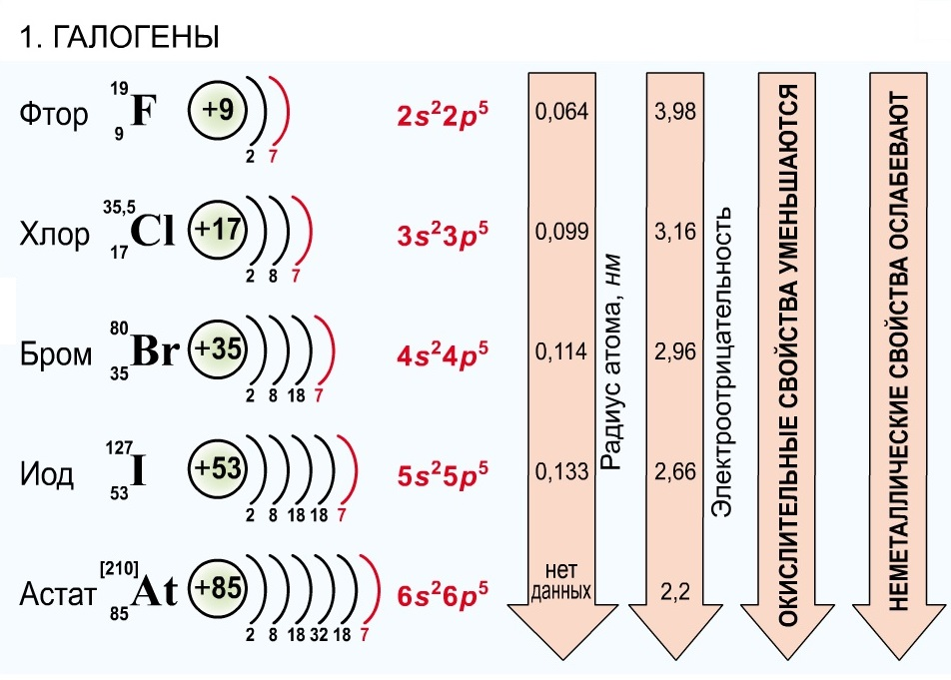

Slide 5

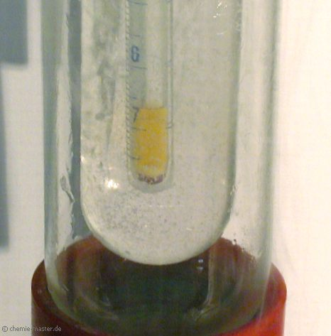
9
Фтор—(от др.-греч. θόρος «разрушение, порча, вред»)
18,998
Был открыт в 1886г французским химиком Анри Муассаном, который был удостоен за это Нобелевской премии.
Это зеленовато-желтый газ, немного тяжелее воздуха, с характерным запахом и необыкновенной химической активностью.
Ни один из химических элементов не
принес химикам столько трагических
событий, как фтор.
72

Slide 6
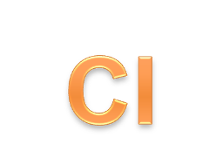
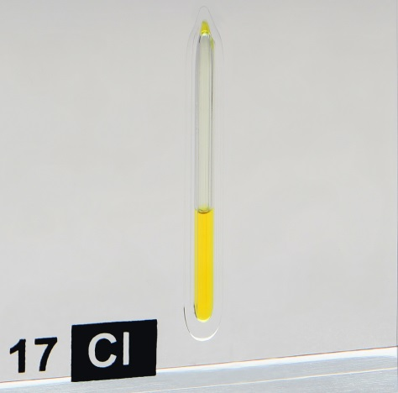
17
Хлор (от греч. χλωρός — «зелёный»)
Хлор был открыт шведским химиком Карлом Шееле в 1774 г.
Газ желто-зеленого цвета с резким запахом
Ядовит
В 2,5 раза тяжелее воздуха
В 1 объеме воды при 20 °С растворяется около 2 объемов хлора
35,453
782

Slide 7
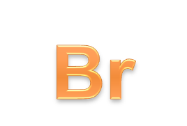
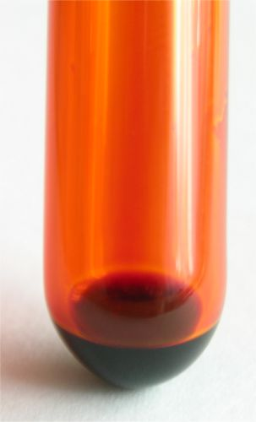
35
Бром (от др.-греч. βρῶμος «вонючка», «вонючий»)
При нормальных условиях — тяжёлая едкая жидкость красно-бурого цвета с сильным неприятным запахом.
Единственный неметалл, жидкий при комнатной температуре,
Пары брома имеют желто-бурый цвет
При температуре –7,25° C бром затвердевает, превращаясь в красно-коричневые игольчатые кристаллы со слабым металлическим блеском
79,9
7
188
2

Slide 8

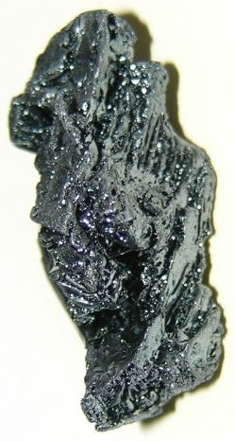
53
Ио́д (йод; от др.-греч. ἰώδης — «фиалковый (фиолетовый)»)
Открыт в 1811 г. Куртуа в золе морских водорослей, а с 1815 г. Гей-Люссак стал рассматривать его как химический элемент.
В парообразное состояние переходит при комнатной t°, не плавясь (сублимация)
Пары - фиолетового цвета
Известны 37 изотопов йода с массовыми числами от 108 до 144
126,9
7
18
188
2

Slide 9
Нахождение в природе
В природе встречаются следующие стабильные изотопы галогенов: фтора - ¹⁹F, хлора - ³⁵Cl и ³⁷Cl, брома - ⁷⁹Br и ⁸¹Br, йода - ¹²⁷I.
Галогены в природе находятся только в виде соединений, причем в состав этих соединений галогены входят (за редчайшим исключением) только в степени окисления -1.

Slide 10
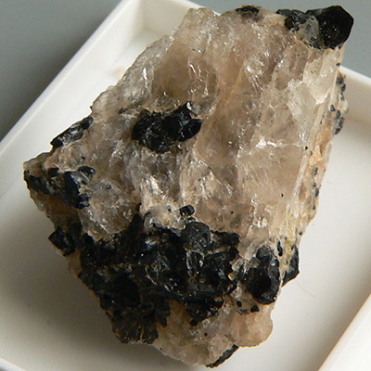
Фтор
Фтор встречается исключительно в виде солей, рассеянных по различным горным породам. Общее содержание фтора в земной коре составляет 0,02% атомов.

Slide 11
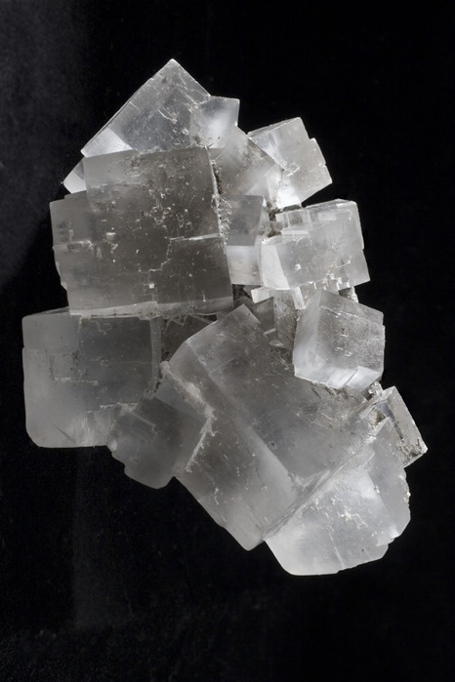
хлор
Важнейшим природным соединением хлора является хлорид натрия (галит), который служит основным сырьем для получения других соединений хлора. Главная масса хлорида натрия находится в воде морей и океанов. Воды многих озер также содержат значительное количество NaCl – таковы, например озера Эльтон и Баскунчак.

Slide 12
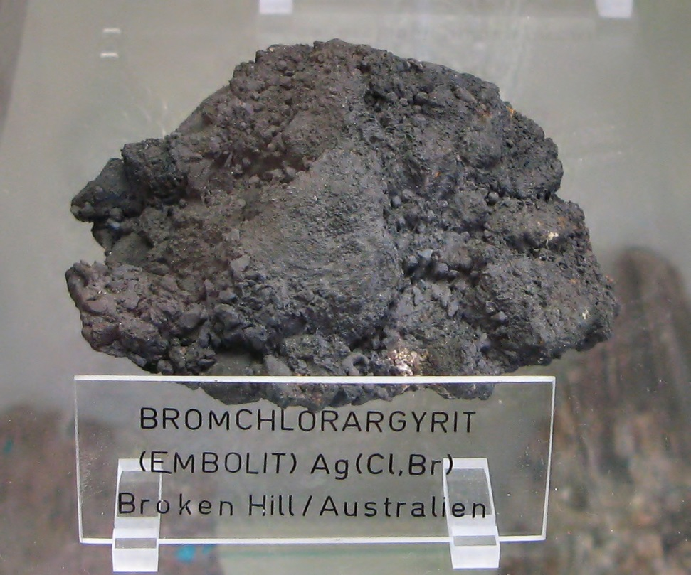
Бром
Бром встречается в природе в виде солей натрия и калия вместе с солями хлора, а также в воде соленых озер и морей. Бромиды металлов содержатся в морской воде. В подземных буровых водах, имеющих промышленное значение, содержание брома составляет от 170 до700мг/л.
Австралийский эмболит — Ag(Cl, Br)

Slide 13
йод
Соединения йода имеются в морской воде, но в столь малых количествах, что непосредственное выделение их из воды очень затруднительно. Однако существуют некоторые водоросли, которые накапливают йод в своих тканях, например ламинарии. Зола этих водорослей служит сырьем для получения йода. Значительное количество йода (от 10 до 50мг/л) содержатся в подземных буровых водах.

Slide 14
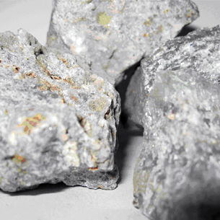
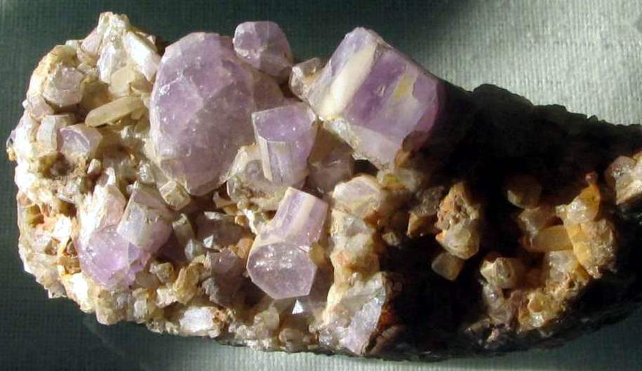
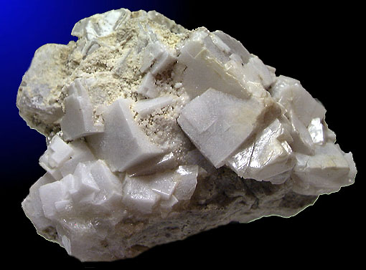
Соединения Фтора
Ca₅F(PO₄)₃ - фторапатит
CaF₂ - плавиковый шпат
Na₂AlF₆ - криолит

Slide 15
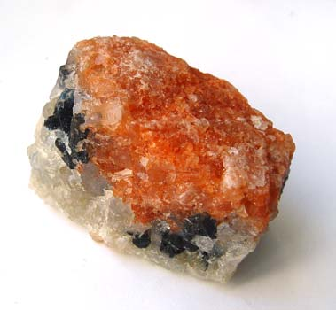
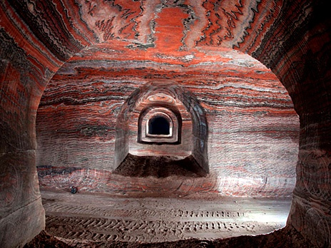
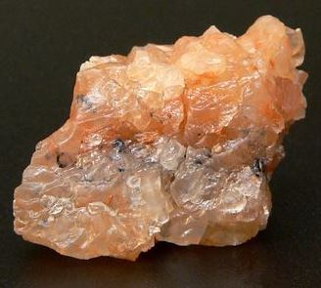
Соединения Хлора
MgCl₂*KCl*6H2O - карналлит
KCl*NaCl - сильвинит
KСl - сильвин

Slide 16

Химические свойства галогенов
Взаимодействие с простыми веществами:
С кислородом, азотом, углеродом галогены не реагируют
Взаимодействие с металлами:
2М+ Г₂ → 2МГ (галогениды)
2Na+Cl₂ → 2NaCl (хлорид натрия)
3. Взаимодействие с некоторыми менее электроотрицательными неметаллами:
а) С фосфором:
3Cl₂+2P t°→ 2PCl₃ - Хлорид фосфора (III)
б) С серой:
Cl₂+S t°→ SCl₂ - Хлорид серы (II)
2Cl₂+S t°→ SCl₄ - Хлорид серы (IV)
4. Взаимодействие с водородом:
H₂+Г₂ → 2НГ (галогеноводород)
HF – жидкость
HCl Сила кислот
HBr Газы + H2O → Галогеноводородные кислоты увеличивается
HI

Slide 17
Взаимодействие со сложными веществами:
Взаимодействия со щелочами:
а) На холоду:
Cl2+2KOH холод → KCl+KClO+H₂O (гипохлорит калия)
б) при нагревании:
3Cl₂+6KOH t°→ 5KCl+KClO₃+3H₂O
2. Взаимодействие с углеводородами:
CH₄+Cl₂ свет→ CH₃Cl+HCl
C₆H₆+Cl₂ AlCl₃→ C₆H₅Cl+HCl
Вытеснительная активность галогенов по отношению друг к другу:
Каждый предыдущий (по группе в ПС) вытесняет последующий
2KBr+ Cl₂ = 2KCl+ Br₂
KCl+Br₂
2KI+ Br₂ = 2KBr+ I₂
KBr+I₂
Метан
Бензол

Slide 18
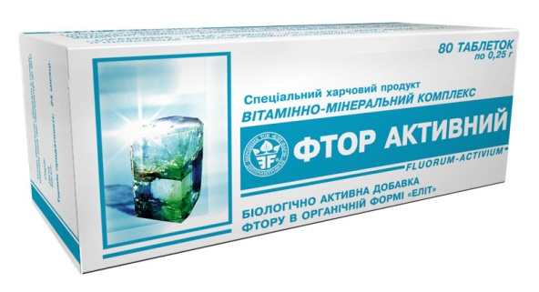
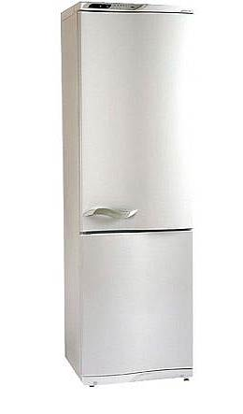
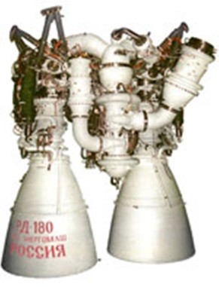
Применение Фтора
В медицине:
Фторированные углеводороды (напр. перфтордекалин) применяются в медицине как кровезаменители. Существует множество лекарств, содержащих фтор в структуре
В технике:
В качестве:
Окислителя ракетного топлива
Электролита для получения алюминия электролизом
Используется для получения:
- Фреонов — широко распространенных хладагентов
Тефлона

Slide 19
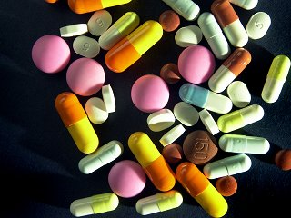
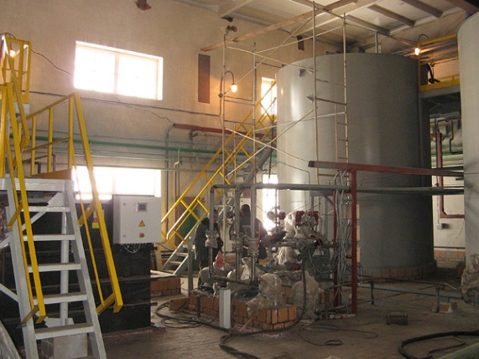
Применение хлора
В медицине:
- Лекарственные препараты
В Производстве:
- Хлорирование органических веществ
- Получение неорганических хлоридов
- Производство HCl
- Получение брома, йода
- Органические растворители
- Дезинфекция воды

Slide 20
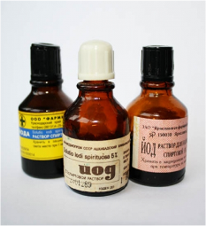
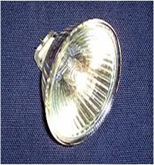
Применение йода
В медицине:
- 5 % спиртовой раствор йода используется для дезинфекции кожи вокруг повреждения
- В рентгенологических и томографических исследованиях применяются йодсодержащие контрастные препараты
В технике:
- Галогенная лампа — лампа накаливания, в баллон которой добавлены пары галогенов (брома или йода)
- Лазерный термоядерный синтез - иодорганические соединения применяются для производства сверхмощных газовых лазеров на возбужденных атомах

Slide 21



Биологическое значение
Фтор:
Зубы
Кости
Хлор:
Кровь
Желудочный сок
Бром:
Регуляция
нервных процессов
Йод:
Регуляция обмена веществ

Slide 22
Получение
Хлора:
Лабораторные способы:
4HCl+MnO₂ → MnCl₂+Cl₂+2H₂O
2KMnO₄+16HCl → 2MnCl₂+5Cl₂+2KCl+8H₂O
Промышленные способы:
2NaCl электролиз → 2Na+Cl2
2NaCl+2H2O электролиз → Cl2 +H2 +2NaOH
Брома:
2NaBr+Cl₂ → Br₂+2NaCl
2NaBr+MnO₂+2H₂SO₄ → Br₂+MnSo₄+NaSo₄+2H₂O
Фтора: C использованием реакции во фтороводородном растворе K₂MnF₆ и SbF₅ при 150 °C:
2K₂MnF₆+4SbF₅ → 4KSbF₆+2MnF₃+F₂
Расплав
Раствор

Slide 23
Графический диктант
1 вариант – хлор, 2 вариант – йод:
1. На внешнем уровне 2 неспаренных электрона;
2. Это жидкость буроватого цвета;
3. Способен к сублимации;
4. Может вытеснять менее активные галогены из растворов солей;
5. Относится к S – элементам;
6. Расположен в третьем периоде;
7. В переводе с греческого означает «Вонючий»
8. Может взаимодействовать со щелочами;
9.Важнейшее природное соединение – галит.
10.Высшая степень окисления равна +7;
11. Участвует в регуляции обмена веществ.
12. Ламинарии накапливают его в своих тканях.

Slide 24
Заключение:
В нашей презентации мы хотели вам рассказать об элементах – галогенах, показать их строение, рассказать о наиболее важных свойствах, природных соединениях галогенов, способах получения, истории открытия.

Slide 25
Информационные ресурсы:
1. О.С. Габриелян «Химия – 9», М., «Дрофа».
2. Н.В. Манкевич «Неорганическая химия. Весь школьный курс в таблицах», Минск, «Современная школа», 2009г.
3. «Наглядное пособие для интерактивных досок. Химия. Неметаллы», ООО «Экзамен – Медиа».
4. www.myshared.ru/slide/421911/
5. www.uchportal.ru

